Slide 1
ATELIER D’ORIENTATION
Présentation de la filière STMG – Sciences et Technologies du Management et de la Gestion

Slide 2
Sommaire
Ce qu’on y apprend
Pôle général
Pôle gestion & management
Pôle juridique et économique
Les volumes horaires
En classe de Première
En classe de Terminale
Les coefficients
Le profil recherché
Les compétences clés
Quelques exemples de débouchés après STMG

Slide 3
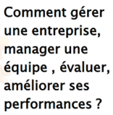
Ce qu’on y apprend
Pôle général
Pôle gestion & management
Sciences De Gestion & Numérique (SDGN) et Management
Pôle juridique & économique
Droit - Economie

Slide 4
Qu’est-ce qu’on y apprend ?
Les spécialités
Les 3 spécialités en 1ère :
Sciences de Gestion & Numérique ,
Management,
Droit – Economie
Les 2 spécialités en Terminale :
Management - Sciences de Gestion & Numérique
(+ enseignement spécifique au choix à la fin de l’année de 1ère :
Gestion-Finance OU Mercatique OU Ressources humaines & Communication)
Droit - Economie

Slide 5
LES VOLUMES HORAIRES
Disciplines | Horaires en classe de 1ère | Horaires en classe de Terminale
Français | 3 heures | /
Philosophie |  | 2 heures
Histoire-Géographique | 1 heure 30 | 1 heure 30
EMC | 18h annuelles | 18h annuelles
LVA et B | 4 heures (dont 1 heure d’ETLVA) | 4 heures (dont 1h d’ETLVA)
Education Physique et Sportive (EPS) | 2 heures | 2 heures
Mathématiques | 3 heures | 3 heures
Accompagnement personnalisé (AP) | 2 heures | 2 heures
Sciences de gestion et Numérique | 7 heures | /
Management | 4 heures
Management – SDGN (+ enseignement spécifique) |  | 10 heures
Droit et Economie | 4 heures | 6 heures

Slide 6
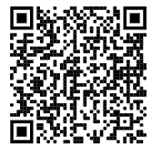
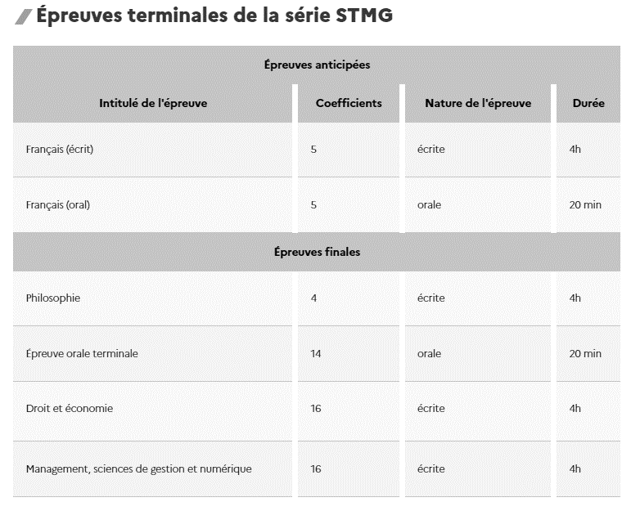
Les coefficients
Les disciplines en contrôle continu

Slide 7
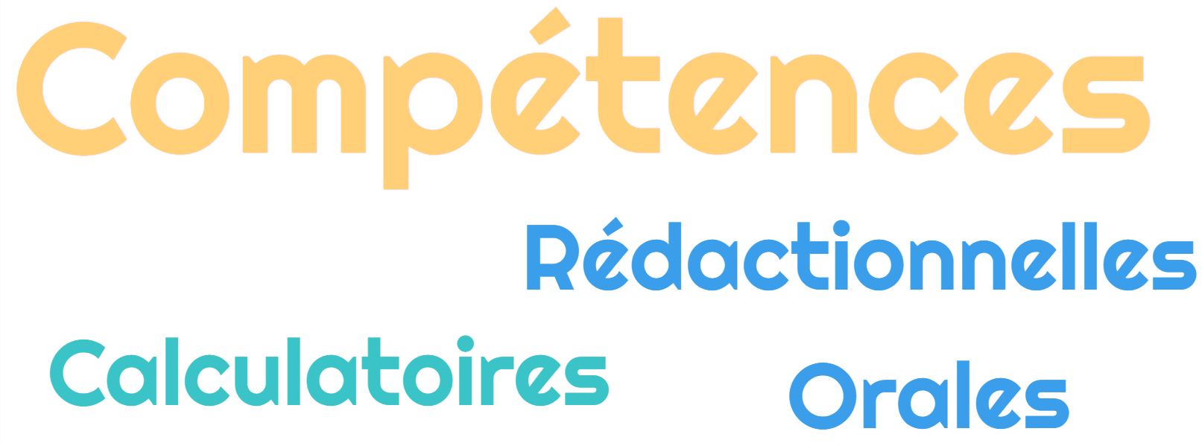
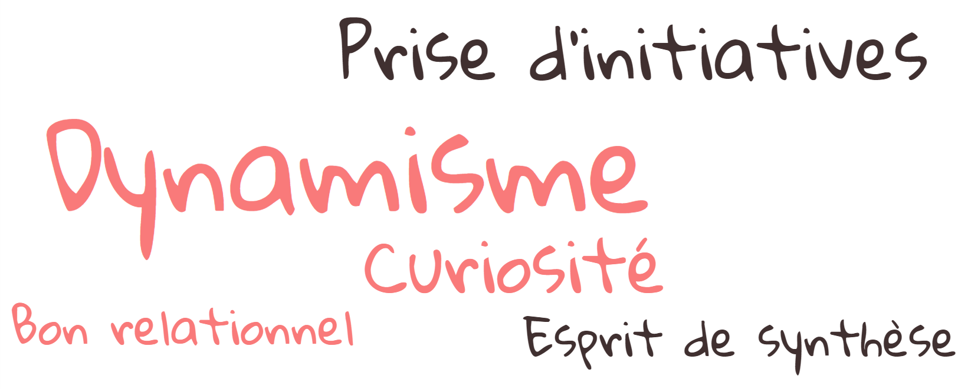
Le profil recherché

Slide 8
Quelques exemples de débouchés après STMG
Les BTS (Bac +2) :
Comptabilité-Gestion,
Gestion de la PME,
Support à l’action managériale (SAM),
Assurance,
Banque,
Commerce International (CI),
Communication,
Management Commercial Opérationnel (MCO),
Négociation et Digitalisation de la Relation Client (NDRC),
Notariat,
Professions immobilières,
Conseil et Commercialisation de Solutions Techniques (CCST),
Tourisme, etc.
Les BUT (Bac +3) :
Carrières juridiques,
Gestion administrative et commerciale des organisations,
Gestion des entreprises et des administrations (GEA),
Techniques de commercialisation (TC),
Carrières sociales,
Qualité, logistique industrielle et organisation (QLIO),
Hygiène, sécurité, environnement, etc.
Les Licences (Bac +3) :
Economie-Gestion,
Droit,
Sciences humaines et sociales, etc.
La CPGE ECT
Le DCG

Slide 9
Merci
L’Equipe d’ économie-gestion en Pré-BAC :
Mme Castanet Mme Sedira
Mme Cruchaudet Mr Truchet
Mr Grondin

